Slide 1
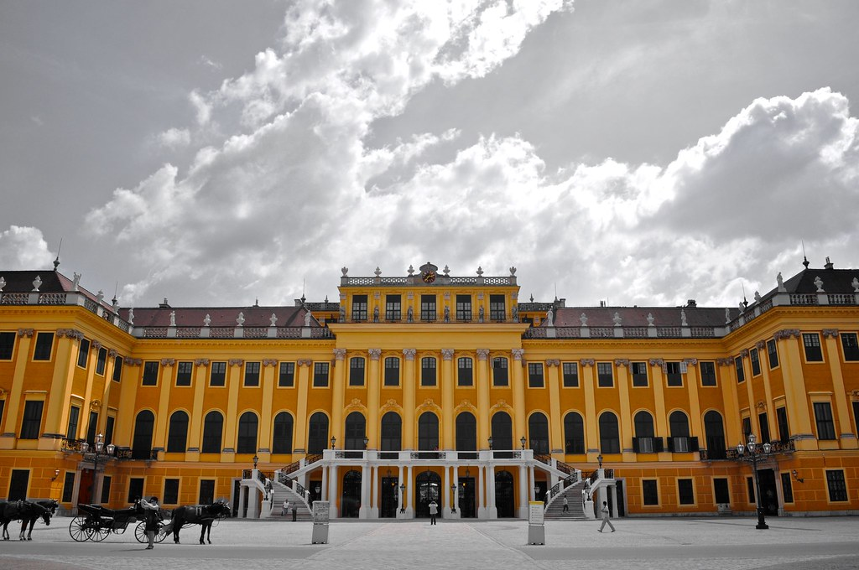
Mein Wien

Slide 3
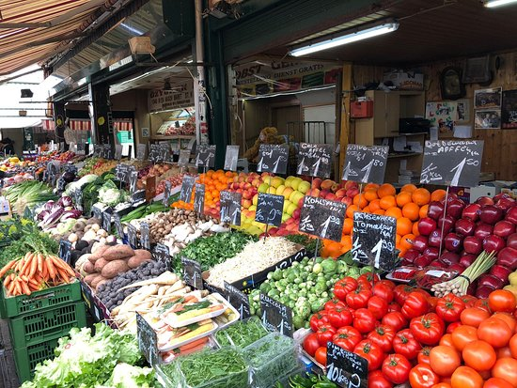
Der Naschmarkt

Slide 4
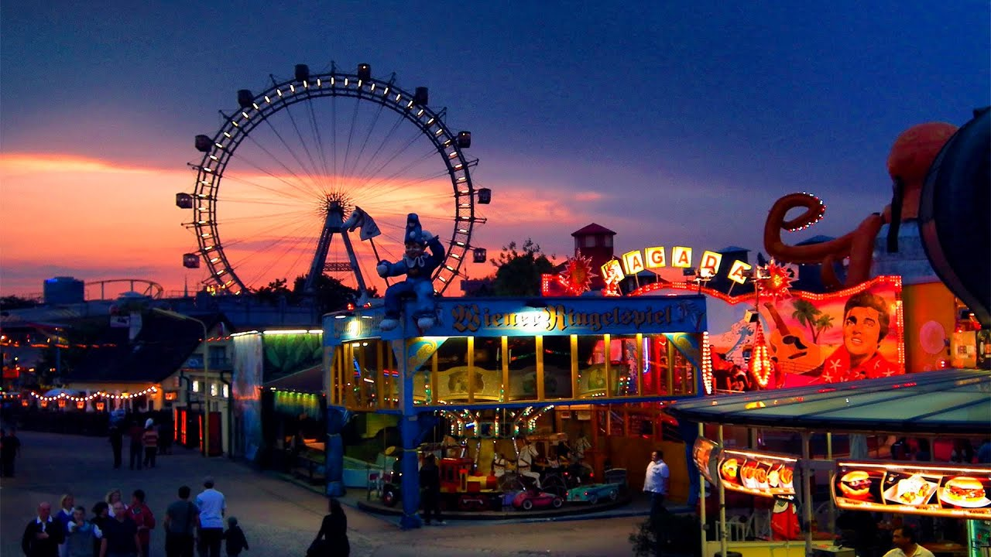
Der Prater

Slide 5
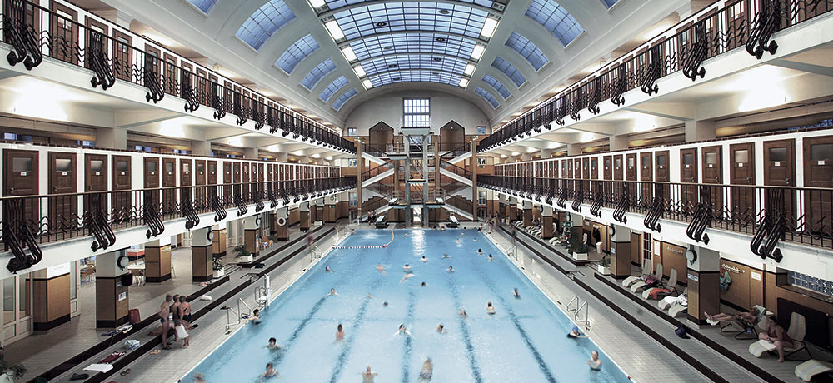
Das Amalienbad

Slide 6
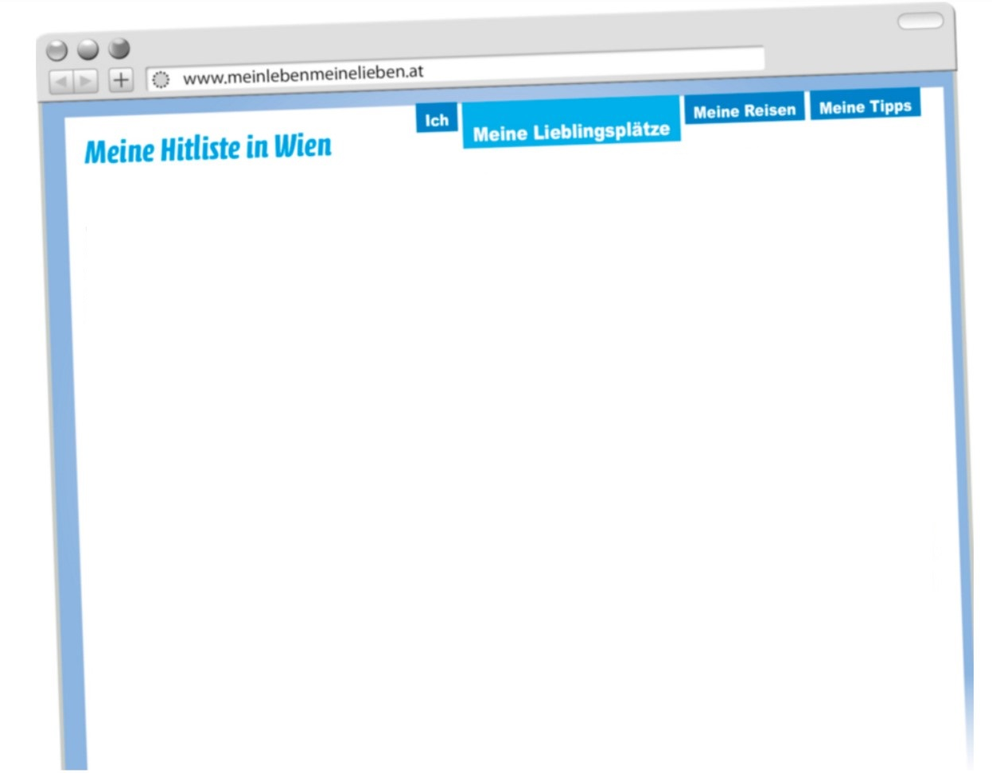
1
Egal, ob zum Frühstück oder zum Mittagessen. Der Naschmarkt ist ein Paradies, wenn man Hunger hat. Es ist der größte Markt in Wien. Da kann man Spezialitäten aus der ganzen Welt kaufen. Ich fahre gern mit der Straßenbahn zum Naschmarkt.
2
 Das Bild Nummer …… passt zum Text.
3
 Indizien: …

Slide 7
1
Wenn ich die Natur vermisse, fahre ich mit dem Fahrrad in den Wiener Prater. Da kann man sich entspannen. Es gibt auch tolle Attraktionen, wie zum Beispiel das berühmte Riesenrad, eine Loopingbahn oder einen Flugsimulator. Und in den Imbissbuden kann man auch sehr gut essen.
2
 Das Bild Nummer …… passt zum Text.
3
 Indizien: …

Slide 8
1
Aber mein absoluter Lieblingsplatz ist das Amalienbad. Wenn es regnet, fahre ich mit der U-Bahn hin. Schnell und praktisch! Typisch für dieses Schwimmbad sind die Jugendstilelemente. Es ist alt aber wunderschön restauriert. Ein Schwimmbad mit Charme. Das schönste Hallenbad in Wien!
2
 Das Bild Nummer …… passt zum Text.
3
 Indizien: …

Slide 9
(Übungsheft Seite 26)

Slide 10
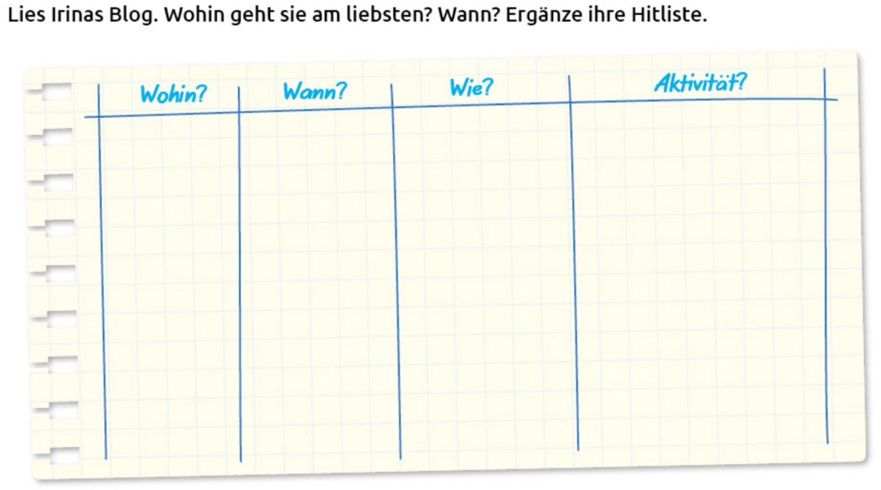
Egal, ob zum Frühstück oder zum Mittagessen. Der Naschmarkt ist ein Paradies, wenn man Hunger hat. Es ist der größte Markt in Wien. Da kann man Spezialitäten aus der ganzen Welt kaufen. Ich fahre gern mit der Straßenbahn zum Naschmarkt.

Slide 11
Wenn ich die Natur vermisse, fahre ich mit dem Fahrrad in den Wiener Prater. Da kann man sich entspannen. Es gibt auch tolle Attraktionen, wie zum Beispiel das berühmte Riesenrad, eine Loopingbahn oder einen Flugsimulator. Und in den Imbissbuden kann man auch sehr gut essen.

Slide 12
Aber mein absoluter Lieblingsplatz ist das Amalienbad. Wenn es regnet, fahre ich mit der U-Bahn hin. Schnell und praktisch! Typisch für dieses Schwimmbad sind die Jugendstilelemente. Es ist alt aber wunderschön restauriert. Ein Schwimmbad mit Charme. Das schönste Hallenbad in Wien!

Slide 13
Mein Wien:
Irina fährt gern auf den Naschmarkt, wenn ….
Sie fährt gern in den Prater, wenn ….
Sie fährt gern ins Amalienbad, wenn ….

Slide 14
Bilan grammatical :
Comment exprimer une condition ou une répétition :
Pour exprimer une condition ou une répétition, on utilise la conjonction de subordination .
wenn
Es regnet.
Ich fahre mit der U-Bahn.
 Wenn es regnet,
fahre ich mit der U-Bahn.
Vf
V2
N°1
Comme dans toute proposition subordonnée, le verbe conjugué se trouve
en position finale.

Slide 15
S’il pleut (condition)
Wenn es regnet, ….
Quand il pleut (répétition)

Slide 16
Wenn ich gut gelaunt bin, ……………………………
Wenn ich traurig bin, ……………………………
Wenn ich schlecht gelaunt bin, ……………………………
Wenn ich glücklich bin, ……………………………
Wenn ich wütend bin, ……………………………

Slide 17
(Übungsheft Seite 28 & 29)

Slide 20
(Buch Seite 43)

